Slide 1

            স্বাগতম

Slide 2
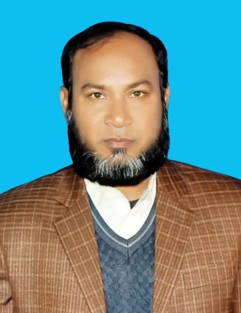
মোঃআব্দুল হালিম
সহকারী অধ্যাপক(বাংলা)
খঞ্জনপুর তালকুড়া লতিফিয়া আলিম মাদরাসা
সাপাহার,নওগাঁ।
বিষয় – বাংলা , ১ম পত্র
শ্রেণিঃ ৯ম
পাঠ শিরোনামঃ যাব আমি তোমার দেশে তারিখঃ ২০/০৬/২০১৯খ্রিঃ
সময়ঃ ৫০মি

Slide 3
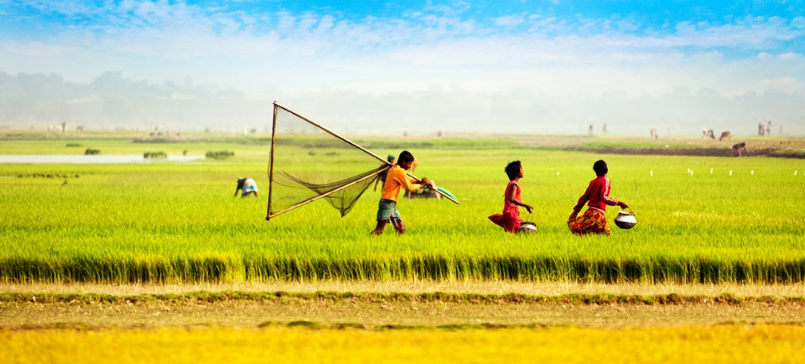
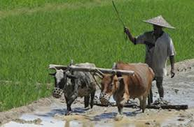
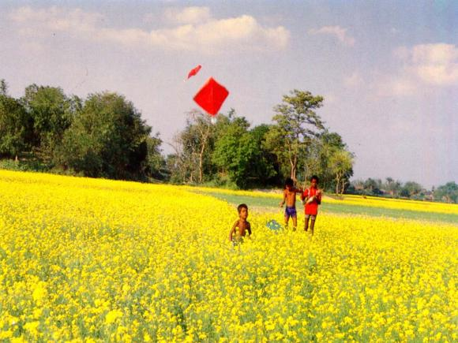
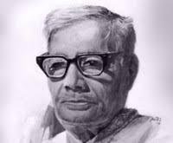
এসো নিচে আমরা কিছু ছবি দেখি
উপরের ছবিগুলোর মাধ্যমে কি বুঝতে পারছ ?

Slide 4
আজকের পাঠ
“যাব আমি তোমার দেশে - কবি জসীমউদ্দীন

Slide 5
শিখনফল
এই পাঠ শেষে শিক্ষার্থীরা----
কবি পরিচিতি বলতে পারবে ।
কবিতাটি আবৃতি করতে পারবে ।
গ্রামের সঙ্গে কবির যে গভীর সম্পর্ক তা বলতে পারবে ।
গ্রাম বাংলার প্রাকৃতিক দৃশ্য সম্পর্কে বলতে পারবে ।

Slide 6
কবি পরিচিতি
জন্মঃ জসীউদ্দীন ১৯০৩ খ্রিঃ ফরিদ জেলায় তাম্বুল খানা গ্রামে জন্মগ্রহণ করেন।
উল্লেখযোগ্য গ্রন্থঃ নকশী কাথার মাঠ, সোজন বাদিয়ার ঘাট, ধান ক্ষেত, বালুচর, এক পয়শার বাশি, মাটির কান্না, ইত্যাদি
জসীম উদ্দীন
পল্লীর এই অকৃত্রিম বন্ধৃ ১৯৭১ সালে শেষ নিঃশ্বাস ত্যাগ করেন।

Slide 7
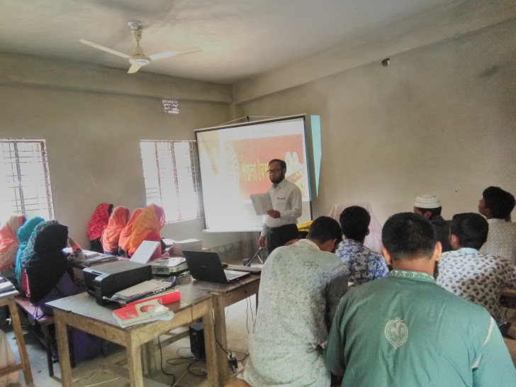
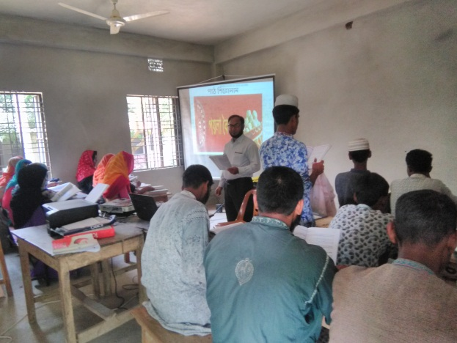
যাব আমি তোমার দেশে
পল্লী-দুলাল, যাব আমি-যাব আমি তোমার দেশে,
আকাশ যাহার বনের শীষে দিক-হারা মাঠ চরণ ঘেঁষে।
দূর দেশীয়া মেঘ-কনেরা মাথায় লয়ে জলের ঝারি,
দাঁড়ায় যাহার কোলটি ঘেঁষে বিজলী-পেড়ে আঁচল নাড়ি।
বেতস কেয়ার মাথায় যেথায় ডাহুক ডাকে বনের ছায়ায়,
পল্লী-দুলাল ভাইগো আমার, যাব আমি যাব সেথায়।
তোমার দেশে যাব আমি, দিঘল বাঁকা পন্থখানি,
ধান কাউনের খেতের ভেতর সরু সূতোর আঁচল টানি;
গিয়াছে হে হাবা মেয়ের এলোমাথার সিঁথীর মত
কোথাও সিধে, কোথায় বাঁকা, গরুর পায়ের রেখায় ক্ষত;
গাজনতলির মাঠ পেরিয়ে, শিমূলতলীর বনের বাঁয়ে,
কোথাও গায়ে রোদ মাখিয়া, ঘুম-ঘুমায়ে গাছের ছায়ে।
তাহার পরে মুঠি মুঠি ছড়িয়ে দিয়ে কদম-কলি,
কোথাও মেলে বনের লতা গ্রাম্য মেয়ে যায় যে চলি;
সে পথ দিয়ে যাব আমি পল্লী-দুলাল তোমার দেশে,
নাম-না জানা ফুলের সুবাস বাতাসেতে আসবে ভেস
আদর্শ পাঠ
সরব পাঠ

Slide 8

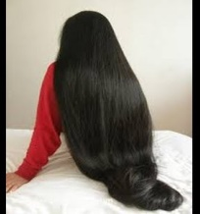
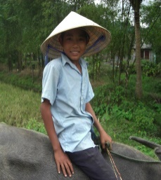
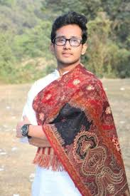
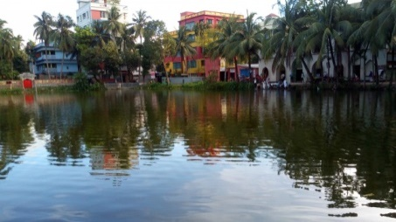
শব্দার্থ
চুল
কুন্তুল
গায়ের বালক
পল্লী দুলাল
উত্তরীয়
গায়ের চাদর
ধল দীঘি
বড় দীঘি

Slide 9
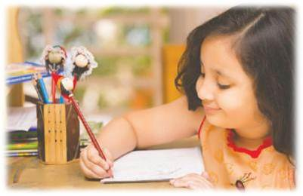
একক কাজ
কবি জসীম উদ্দীন কত সালে কোথায় জম্ম গ্রহন করেন?
কবি কোথায় যেতে যেতে চেয়েছেন?
কবি জসীম উদ্দীনকে কি উপাধী দেয়া হয়েছে?
কবি কাদের সাথে দল বেধে খেলার কথা বলেছেন?

Slide 10
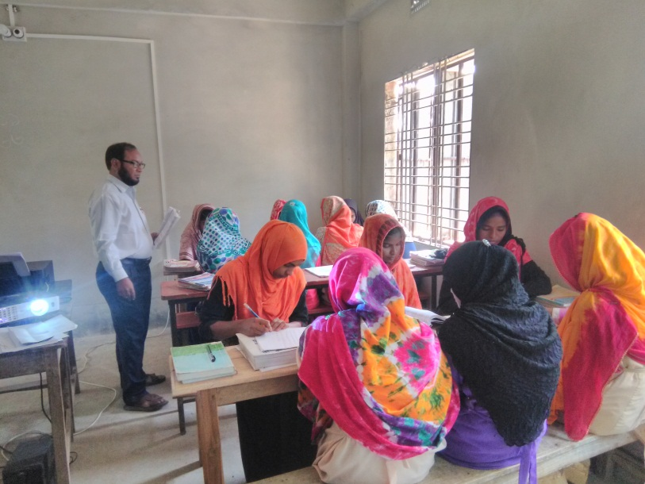
জোড়ায় কাজ
কবি কেন পল্লী গ্রামে যেতে চেয়েছেন?
কবি কার সাথে ভাব করবেন?
হাবা মেয়ের সাথে কিসের তুলনা করেছেন?
কবি বন্ধুরা কোথায় মালা রেখে আসবে?

Slide 11
দলীয় কাজ
শব্দার্থ খাতায় লিখে নিয়ে এসো
ক- দল
খ- দল
পন্থ =
শাখী =
শীর্ষে=
কুহিলী =
অন্বেষণ=
দস্যি=
ফুলের বাস =
কনে =

Slide 12
বাড়ির কাজ
নিচের উদ্দীপকটি পড় এবং উত্তর দাও
‘’বাংলার মুখ দেখিয়াছি তাই
পৃথিবীপ রূপ খুজিতে যাই না আর”
ক. বেতস কেয়া বনে কে আসর মাতায়?
খ. সেথায় পথে ফেলত চরণ লাগবে পরশ এ মাটি মার বলতে কি বুজিয়েছেন?
গ. উদ্দীপকে ‘বাংলার মুখ’ শব্দটি যাব আমি তোমার দেশে কবতার কোন দিকটি ইঙ্গিত করেছে? তা বিশ্লেষণ কর।
ঘ. উদ্দীপকে যাব আমি তোমার দেশে কবিতার মুল ভার স্বার্থক ভাবে ফুটে উঠেছে তোমার উত্তরের স্বপক্ষে যুক্তি দাও।

Slide 13
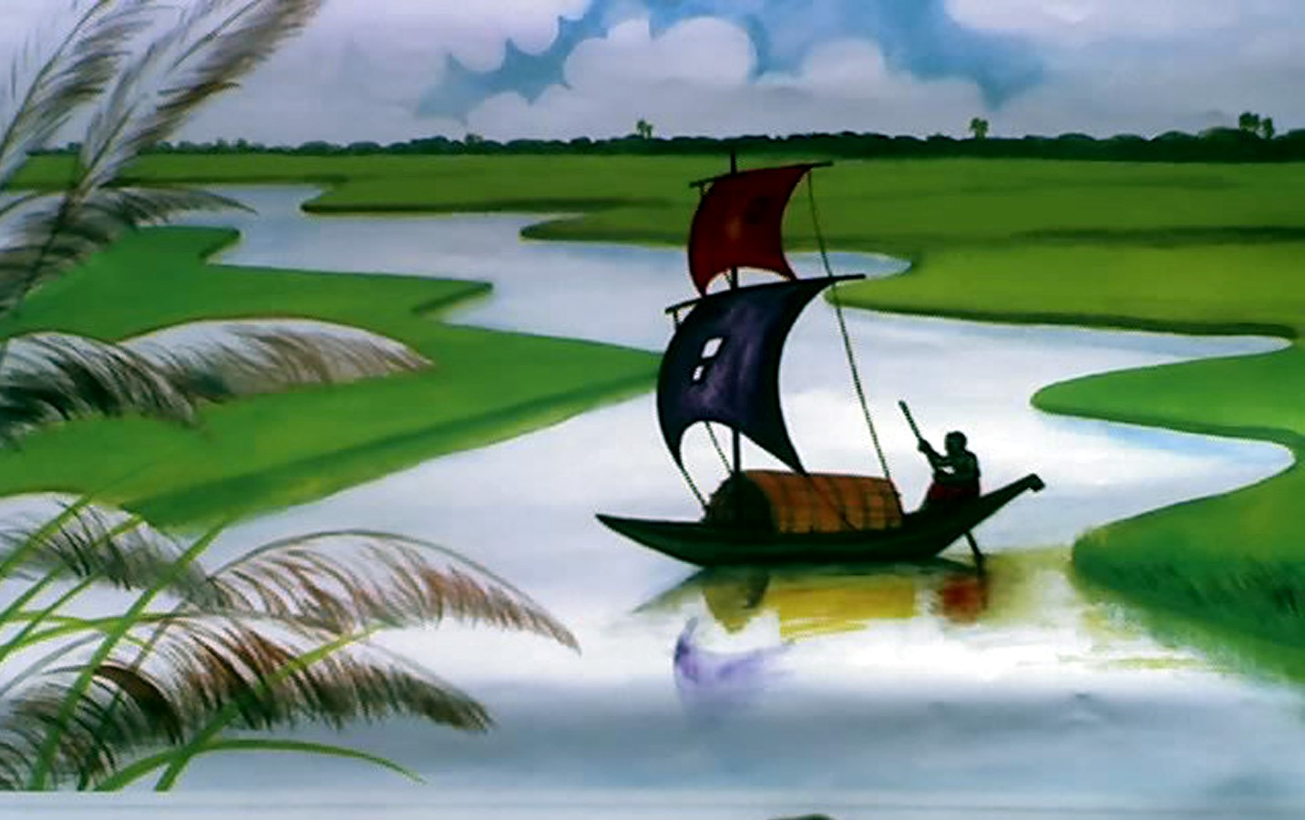
তোমাদের সকলকে ধন্যবাদ জানিয়ে শেষ করছি

